Slide 1
CMHN
Ns. Slametiningsih, M.Kep, Sp. Kep. J
UNIV. MUHAMMADIYAH JAKARTA

Slide 2
PENGANTAR
MASALAH KESEHATAN JIWA NASIONAL

Slide 3
UU KESEHATAN JIWA TAHUN 2014
Pasal 1:
Kesehatan Jiwa adalah kondisi dimana seorang individu dapat berkembang secara fisik, mental, spiritual, dan sosial sehingga individu tersebut menyadari kemampuan sendiri, dapat mengatasi tekanan,dapat bekerja secara produktif, dan mampu memberikan kontribusi untuk komunitasnya.

Slide 4
MASALAH JIWA DIBAGI 2
Orang Dengan Masalah Kejiwaan (ODMK)
adalah orang yang mempunyai masalah fisik, mental, sosial,pertumbuhan dan perkembangan, dan/atau kualitas hidup sehingga memiliki risiko mengalami gangguan jiwa
2. Orang Dengan Gangguan Jiwa (ODGJ)
adalah orang yang mengalami gangguan dalam pikiran, perilaku, danperasaan yang termanifestasi dalam bentuk sekumpulan gejala dan/atau perubahan perilaku yang bermakna, serta dapat menimbulkan penderitaan dan hambatan dalam menjalankan fungsi orang sebagai manusia.

Slide 5
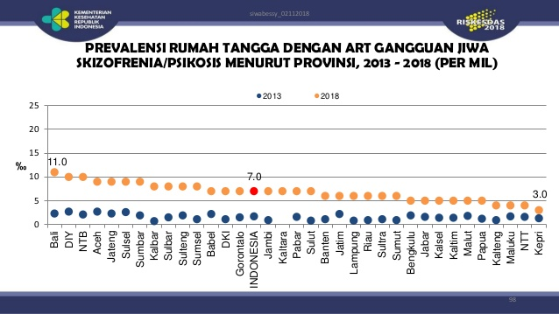

Slide 6
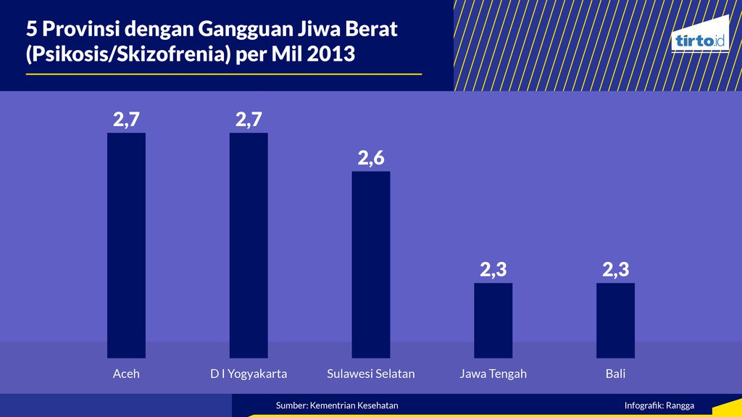

Slide 7
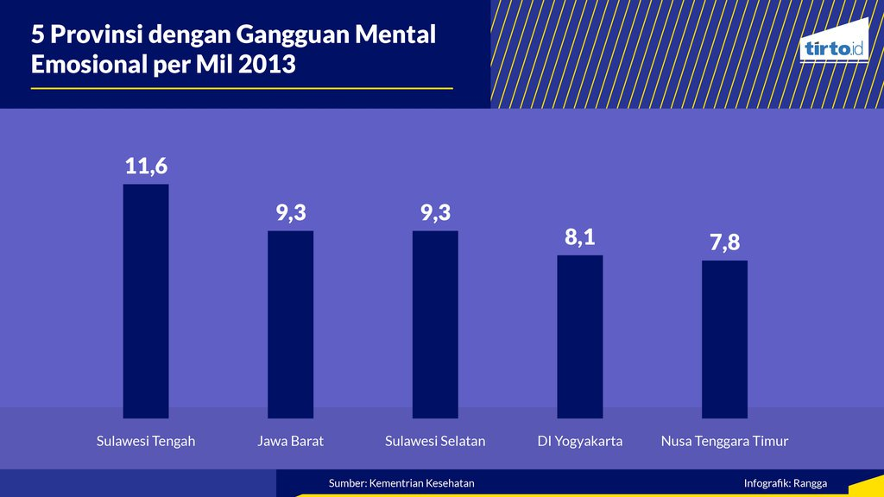

Slide 8
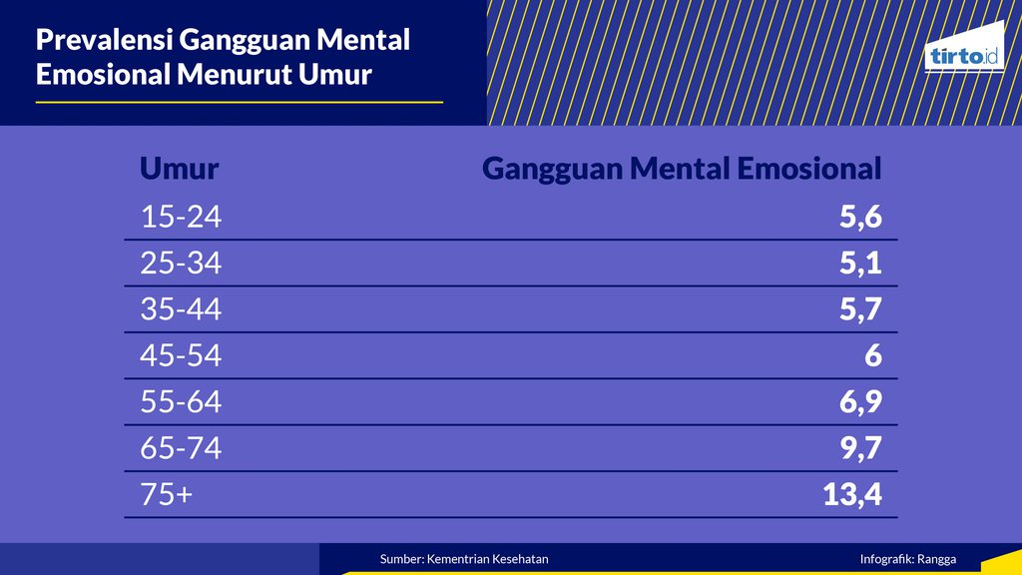

Slide 9
Peningkatan proporsi gangguan jiwa pada data yang didapatkan Riskesdas 2018 cukup signifikan jika dibandingkan dengan Riskesdas 2013, naik dari 1,7% menjadi 7%.

Slide 10
UU KESEHATAN JIWA NOMOR 18 TAHUN 2014
(UPAYA PELAYANAN KESEHATAN JIWA)
Komprehensif
Holistik
Terus-menerus
Paripurna
Fokus pada masy
Sehat jiwa
Rentan stres/Risiko
Gangguan jiwa

Slide 11

TARGET PELAYANAN KEPERAWATAN:
RENTANG SEHAT-RISIKO-SAKIT
Sehat
Risiko
Sakit

Slide 12
Pelayanan keperawatan yang komprehensif
Pencegahan primer
pada anggota masyarakat
yang sehat jiwa
Pencegahan sekunder
pada anggota masyarakat
yang mengalami masalah
psikososial dan gangguan jiwa
Pencegahan tersier
pada pasien gangguan jiwa
dengan proses pemulihan.

Slide 13
Biologis
Psikologis
Sosial
Kultural
Spiritual
Pelayanan keperawatan yang holistik

Slide 14
Pelayanan keperawatan secara terus menerus (continuity of care)
Kondisi sehat sampai sakit
dan sebaliknya
Di rumah atau RS (dimana saja orang berada)
Dari dalam kandungan
Sampai lanjut usia

Slide 15
RSJ Pelayanan paripurna
RSU
Puskesmas
Individu
Keluarga
Masyarakat

Slide 16
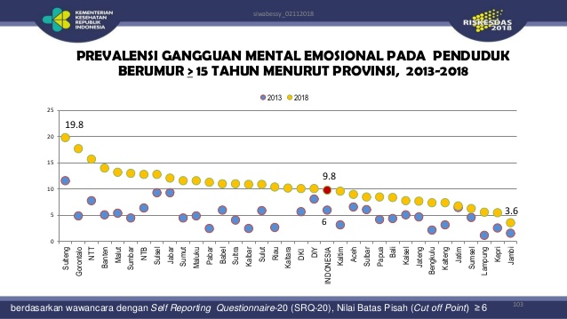

Slide 17
Riskesdas 2018 menunjukkan prevalensi Penyakit Tidak Menular mengalami kenaikan jika dibandingkan dengan Riskesdas 2013, antara lain kanker, stroke, penyakit ginjal kronis, diabetes melitus, dan hipertensi.
Prevalensi kanker naik dari 1,4% (Riskesdas 2013) menjadi 1,8%; prevalensi stroke naik dari 7% menjadi 10,9%; dan penyakit ginjal kronik naik dari 2% menjadi 3,8%. Berdasarkan pemeriksaan gula darah, diabetes melitus naik dari 6,9% menjadi 8,5%; dan hasil pengukuran tekanan darah, hipertensi naik dari 25,8% menjadi 34,1%.
Kenaikan prevalensi penyakit tidak menular ini berhubungan dengan pola hidup, antara lain merokok, konsumsi minuman beralkohol, aktivitas fisik, serta konsumsi buah dan sayur.

Slide 18
DEPRESI & PENYAKIT FISIK
PREVALENSI
Hipertensi
> 29%
Infark jantung
> 22%
Epilepsi
> 30%
Stroke
> to 31%
Diabetes
> 27%
Kanker
> 33%
HIV/AIDS
> 44%
TBC
> 46%
Populasi
Umum
> 10%
Notes:
From our database.
Point to 1 year
If we look at the Prevalence of comorbid major depression in medical illness we see that it accounts up to 29% in association with Hypertension ecc…
All percentages which are greater than in General Population (10% of Depression)

Slide 19
HASIL PENELITIAN MASALAH KEPERAWATAN JIWA DENGAN MASALAH RISIKO DAMPAK DARI MASALAH FISIK
Kecemasan
Hasil penelitian
Penyakit Kronis Lebih dari Satu Menimbulkan Peningkatan Perasaan Cemas pada Lansia Di Kecamatan Cibinong. (Bestari) Lansia yang memiliki lebih dari satu penyakit kronis memiliki risiko 3 kali lebih besar untuk merasa cemas
Hubungan kecemasan dengan kadar gula darah penderita diabetes melitus tipe 2 di rsud SALATIGAkekuatan korelasi positif antara kecemasan dengan kadar gula darah penderita DM tipe 2. Semakin tinggi kecemasan maka kadar gula darah juga semakin tinggi.

Slide 20
HASIL PENELITIAN MASALAH KEPERAWATAN JIWA DENGAN MASALAH RISIKO DAMPAK DARI MASALAH FISIK
Konsep Diri dengan Kejadian Depresi pada Pasien Gagal Ginjal Kronik yang Menjalani Hemodialisa di RSUD Panembahan Senopati Bantul Hasil : penelitian terdapat hubungan antara konsep diri dengan kejadian depresi pada pasien gagal ginjal kronik yang menjalani hemodialisa.
Pengalaman keputusasaan stroke survivor di kota semarang, (Sawab) Perubahan fi sik sebagai akibat respons keputusasaan, (2) Respons kehilangan sebagai stressor keputusasaan, (3) Disfungsi proses keluarga, (4) Kehilangan makna hidup, (5) Dukungan dan motivasi diri sebagai sumber koping menghadapi keputusasaan, (6) Hikmah spiritual dibalik keputusasaan stroke survivor, dan (7) dapat menjalani kehidupan dengan lebih baik.

Slide 21
HASIL PENELITIAN MASALAH KEPERAWATAN JIWA DENGAN MASALAH RISIKO DAMPAK DARI MASALAH FISIK
E. Penerapan teknik berpikir positif dan afirmasi positif pada klien ketidakberdayaan dengan gagal jantung kongest (Nurul Janah) Intervensi keperawatan ketidakberdayaan antara lain latihan berpikir positif dan afirmasi positif. Teknik afirmasi positif terbukti efektif dalam menurunkan rasa ketidakberdayaan pada klien dengan gagal jantung kongestif

Slide 22
PELAYANAN KEPERAWATAN KOMPREHENSIF
PENCEGAHAN
PRIMER
SEKUNDER
TERSIER
Peningkatan kesehatan & pencegahan terjadinya gangguan jiwa
Deteksi dini adanya masalah psikososial & gangguan Jiwa
Peningkatan fungsi & sosialisasi serta pencegahan kekambuhan
Mencegah ggn jiwa, mempertahankan & meningkatkan kes.jiwa
Mengurangi kecacatan/ketdkmampuan akibat ggn jiwa
Menurunkan kejadian ggn jiwa

Slide 23
Pencegahan Primer
Target pelayanan:
  Anggota masyarakat yang belum mengalami gangguan (Sehat Jiwa) sesuai dengan kelompok umur yaitu anak-anak, remaja, dewasa dan usia lanjut.
Aktivitas:
Program pendidikan kesehatan, progr.stimulasi perkembangan, prog.sosialisasi, manajemen stres, persiapan menjadi org tua.
Program dukungan sosial.
Program pencegahan penyalahgunaan obat.
Program pencegahan bunuh diri.

Slide 24
Pencegahan Sekunder
Target pelayanan:
  Anggota masyarakat yang berisiko/memperlihatkan tanda-tanda masalah psikososial & gangguan jiwa..
Aktivitas:
Menemukan kasus sedini mungkin
Melakukan skrining & langkah-langkah lanjut
Penanganan kasus bunuh diri
Terapi modalitas
Follow up dan rujukan kasus.

Slide 25
Pencegahan Tersier
Target pelayanan:
  Anggota masyarakat yang mengalami gangguan jiwa pada tahap pemulihan
Aktivitas:
Program dukungan sosial dgn menggerakkan sumber-sumber di masyarakat;
Program rehabilitasi dgn memberdayakan pasien & keluarga hingga mandiri.
Program sosialisasi
Program mencegah stigma

Slide 26
Fokus:
INDIVIDU:
-Keterampilan dalam ADL
-Kemampuansosialisasi
-Keterampilan koping
adaptif dalam mengatasi
gejala
-Kemampuan minum obat
secara teratur
KELUARGA
Pemberdayaan keluarga dalam deteksi masalah,
merawat pasien dan mensosialisasikan dengan lingkungan, menciptakan lingkungan yg kondusif dan follow up
KELOMPOK
Kegiatan kelompok dalam rangka sosialisasi agar pasien mampu beradaptasi dengan lingkungan
MASYARAKAT
Peningkatan kesadaran masyarakat tentang kes jiwa & gangguan jiwa, menggerakkan sumber-sumber yang ada di masyarakat yang dapat dimanfaatkan oleh pasien dan keluarga

Slide 27

TINDAKAN KEPERAWATAN
Perawat bekerja sama dengan pasien, keluarga & tim kesehatan lain
Tindakan keperawatan dilakukan sesuai dengan kebutuhan & kondisi pasien saat ini
Tujuan:
Memberdayakan pasien & keluarga agar mampu mandiri memenuhi kebutuhannya
Meningkatkan ketrampilan koping dalam menyelesaikan masalah

Slide 28
EVALUASI

Slide 29



